Slide 1
공용기관생명윤리위원회
온라인 교육 수강 안내

Slide 2




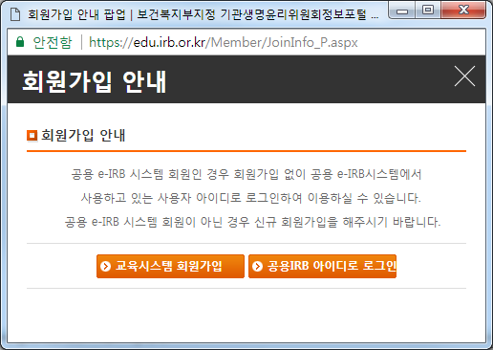

교육 신청 안내
신청기간 : 상시 운영
신청방법 : 온라인 교육시스템(edu.irb.or.kr) 또는 e-IRB시스템(public.irb.or.kr)에서
회원 가입 및 수강 신청
1
2
3
4
edu.irb.or.kr 또는
public.irb.or.kr
회원가입
온라인 교육시스템
로그인
온라인 교육과정
선택
교육 신청
사이트 접속 및 회원가입
사이트 찾아가기 : 기관생명윤리위원회정보포털 교육시스템(https://edu.irb.or.kr)
회원가입 및 기본정보 입력
Tip 1
공용 e-IRB 시스템 회원인 경우
추가 회원가입 없이 공용 e-IRB시스템의
아이디로 온라인 교육 시스템을
로그인하여 이용할 수 있습니다.
Tip 2
회원가입 단계에서 기관 검색 시에는
반드시 기관의 전체 이름을 입력하신 후 [검색] 버튼을 눌러 검색하시기 바랍니다.
- 1 -

Slide 3
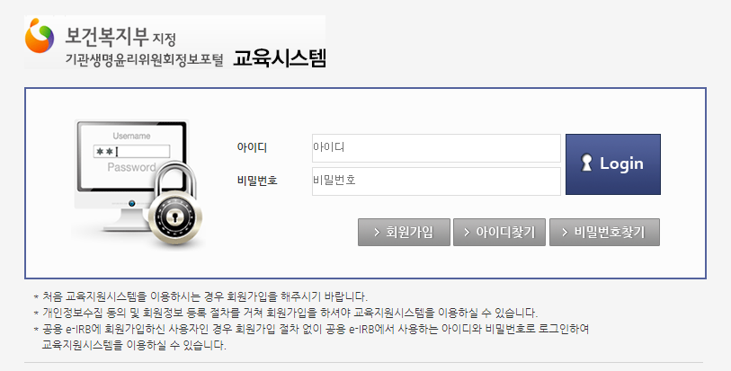
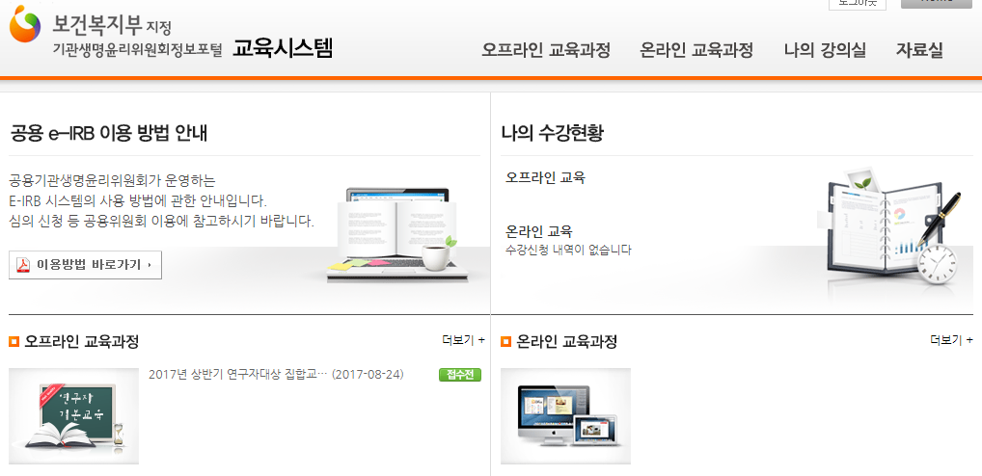
수강 신청
로그인
온라인 교육과정 선택
- 2 -

Slide 4
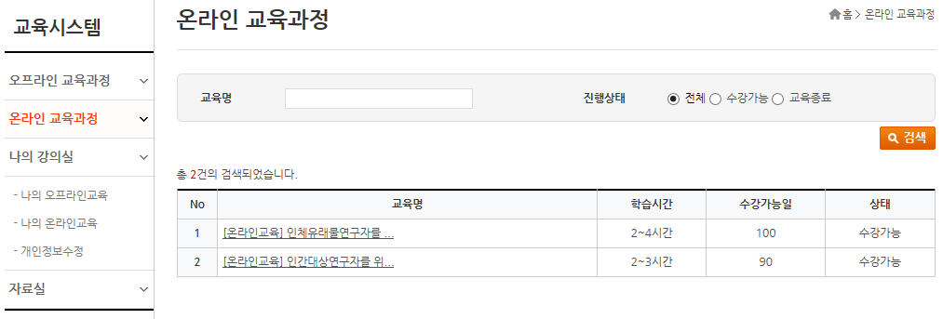
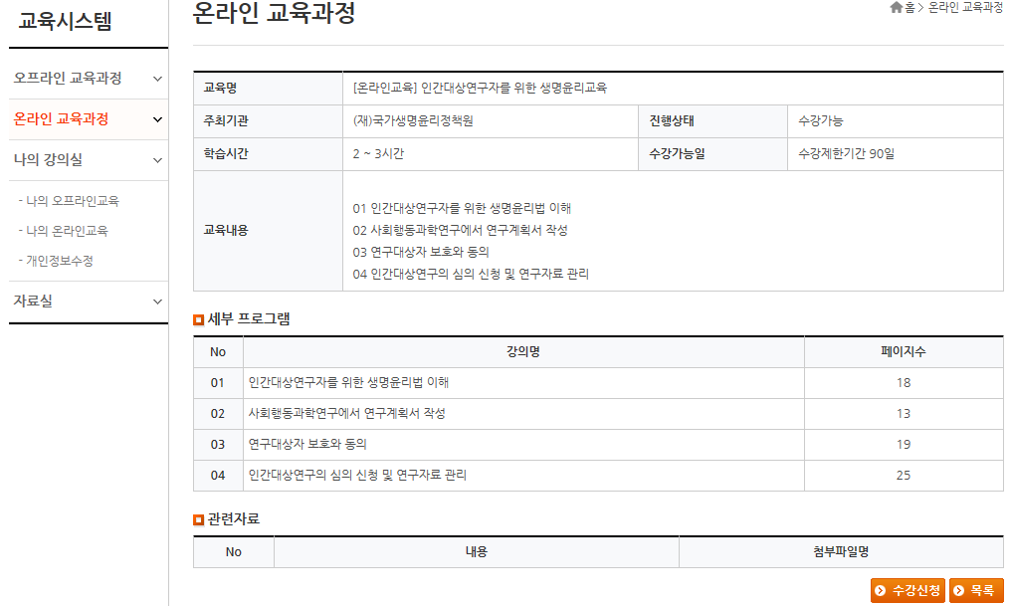
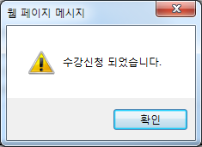
수강 신청
교육 선택 : 본인의 연구 분야에 맞게 인간대상연구, 인체유래물연구 중 택일
수강신청 버튼 클릭
② 수강신청 완료 시 팝업
①
- 3 -

Slide 5
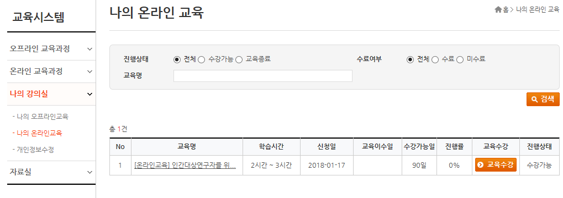
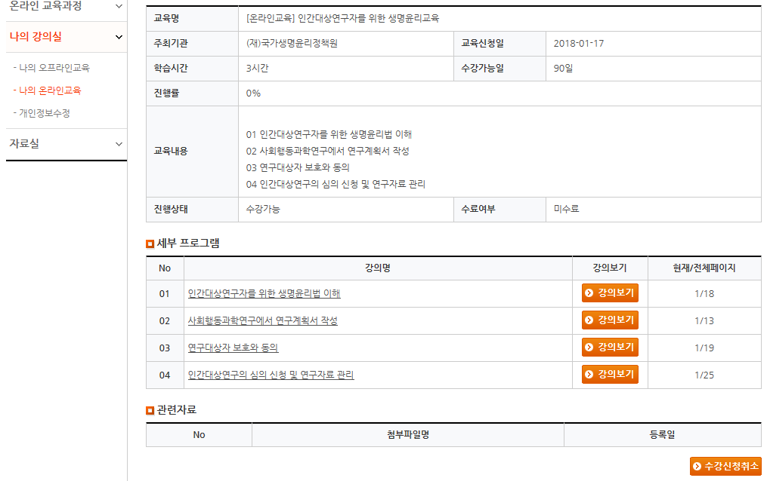
교육 수강
[나의 강의실]-[나의 온라인교육]에서 신청한 교육 선택
강의보기 버튼을 클릭해 1~4차시 까지 모두 수강
- 4 -

Slide 6
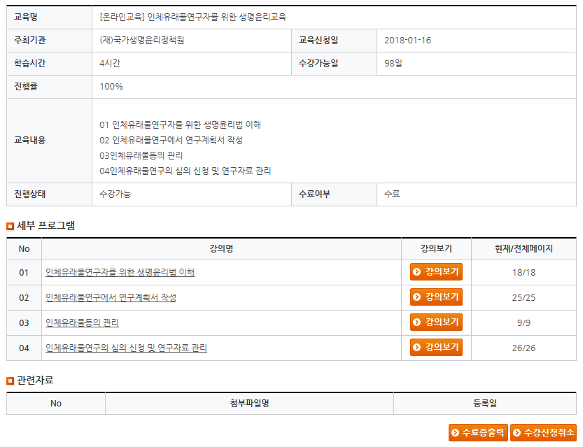
수료증 출력
수강 완료 시 수료증출력 버튼 생성
※ 수료증출력 버튼이 보이지 않는다면 새로고침(F5)를 눌러주세요.
- 5 -

Slide 7
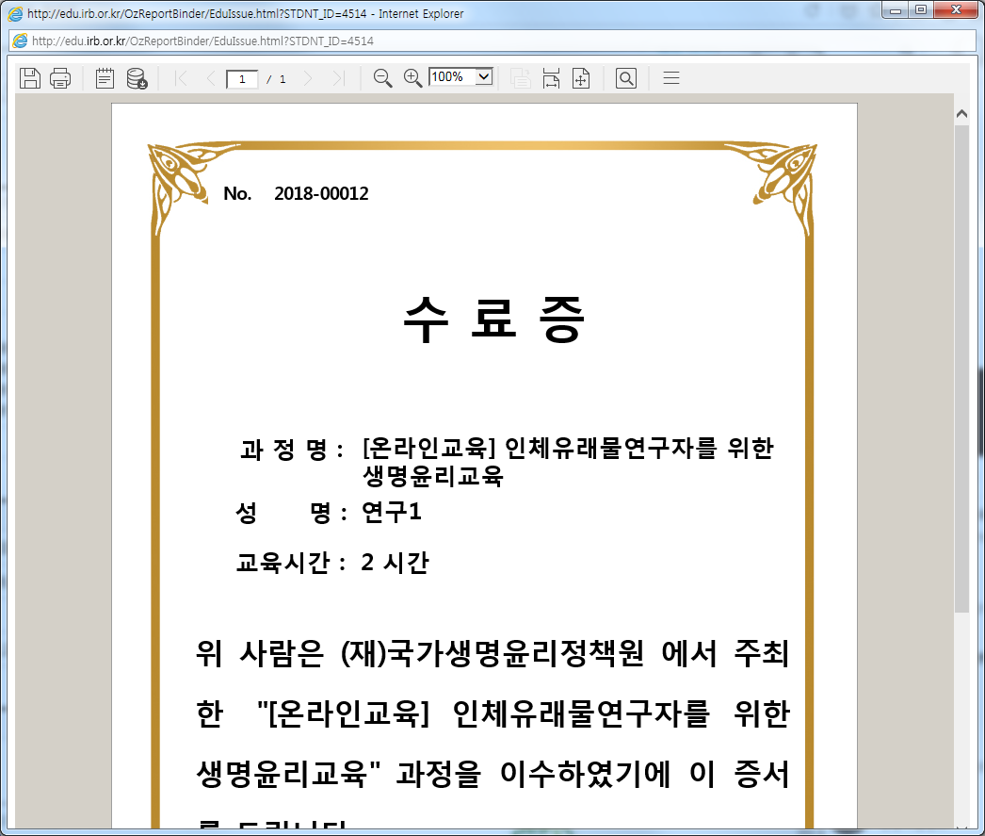
수료증 출력
수료증출력 버튼을 누르면 수료증이 새로운 창으로 나타납니다. 출력 및 저장이 가능합니다.
- 6 -

Slide 8
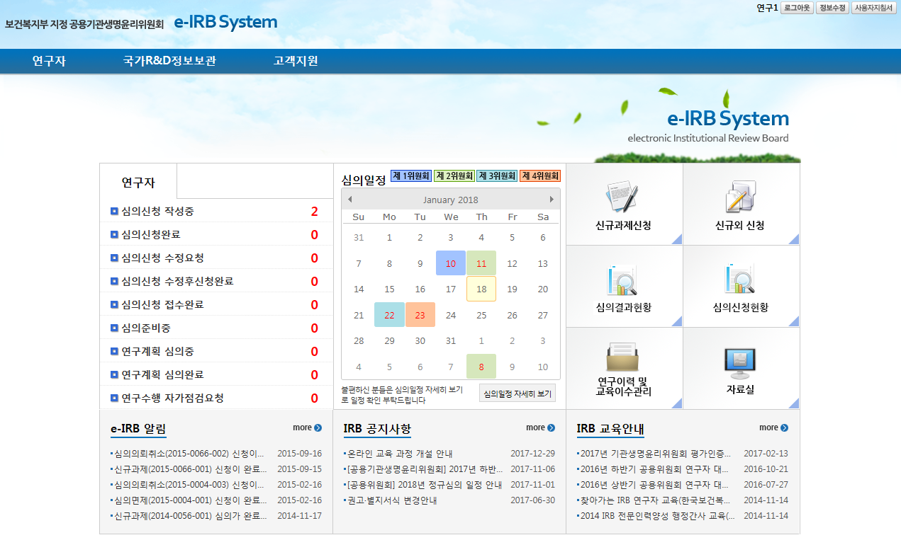
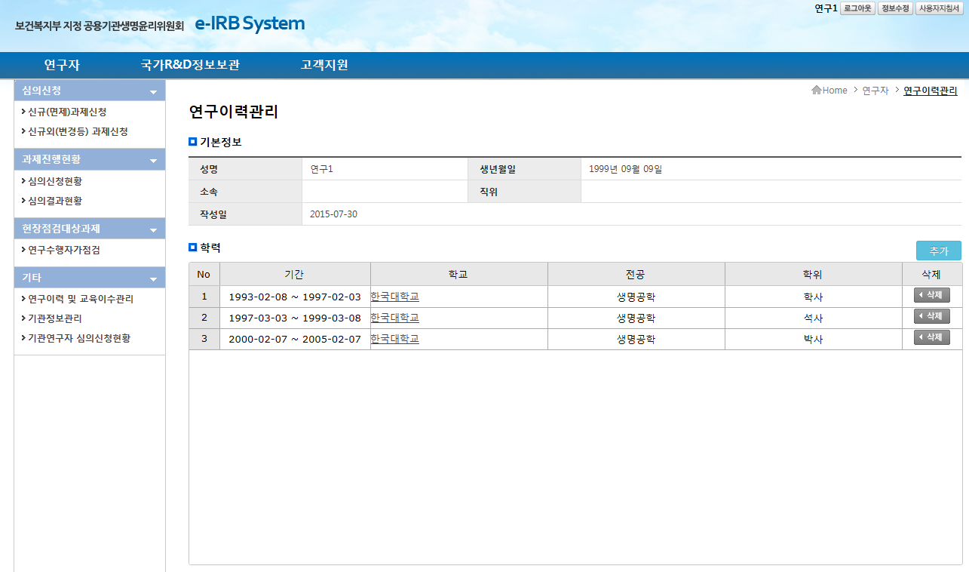
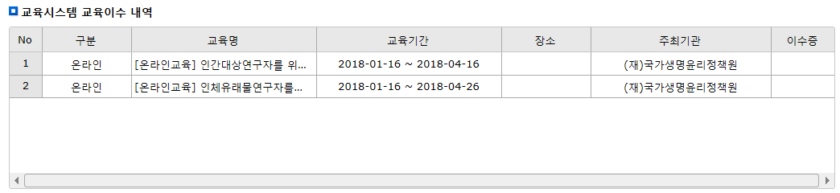
교육이수 확인(e-IRB시스템 이용자)
교육을 이수한 아이디로 e-IRB 시스템에 접속
※ 심의를 신청하는 아이디와 교육을 수료한 아이디가 동일해야 교육이수 내역 확인이 가능합니다.
[연구자]-[연구이력 및 교육이수관리] 메뉴에서 교육이수 내역 확인이 가능합니다.
- 7 -

